Slide 1


SELETORES CSS
EM BUSCA DO ONE PIECE DA ESTILIZAÇÃO
Aprenda quais são os principais tipos de seletores mais utilizados na hora de construir páginas web
ANA PATRÍCIA

Slide 2
DOMINANDO OS SELETORES CSS
Um Guia Simples
CSS (Cascading Style Sheets) é uma linguagem de estilo usada para definir a apresentação de um documento HTML. Os seletores CSS são usados para direcionar elementos HTML e aplicar estilos a eles. Neste ebook, vamos explorar os principais seletores CSS e como usá-los em seus projetos.

Slide 3
01
SELETORES DE ELEMENTOS
Os seletores de elementos são usados para selecionar elementos HTML com base em seus nomes. Eles são representados pelo nome do elemento.

Slide 4

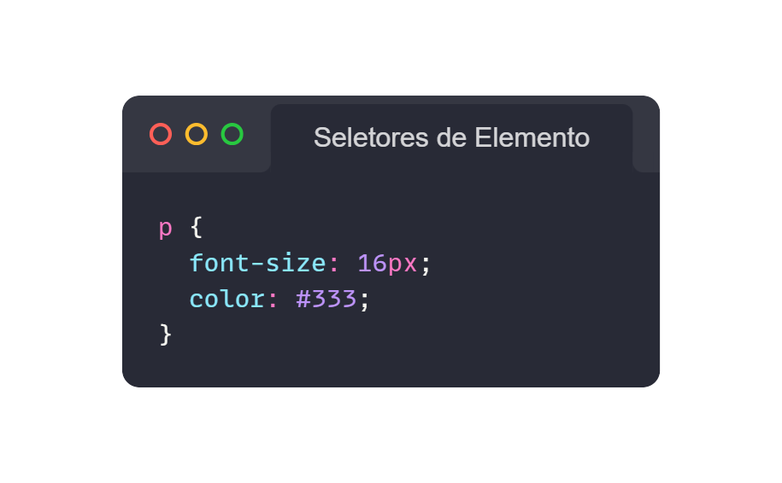
UTILIZAÇÃO BÁSICA
Seletor de elemento é o mais básico. Ele seleciona todos os elementos com o nome especificado.

Slide 5
02
SELETORES DE ID
Os seletores de ID selecionam elementos com base em seu atributo ´id´

Slide 6
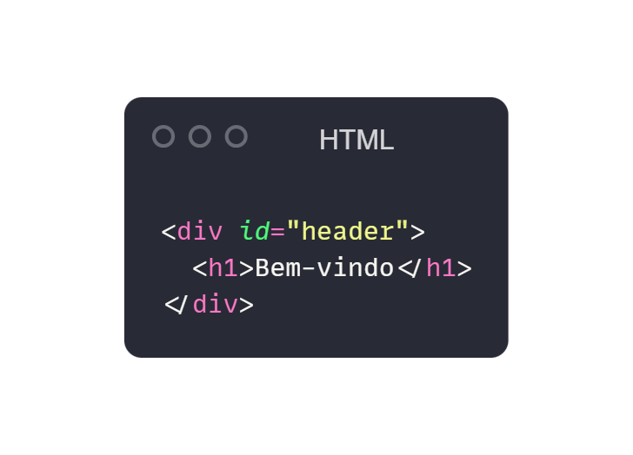
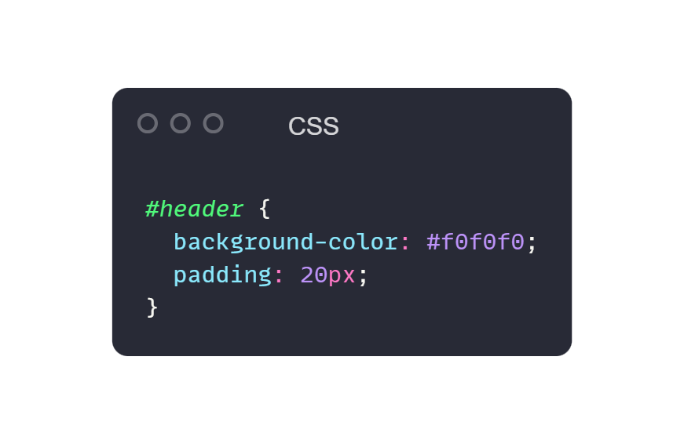
IDENTIFICANDO ELEMENTOS ÚNICOS
O seletor de ID é usado para selecionar um único elemento com base no valor único de seu atributo ID. É muito eficiente para estilizar elementos únicos.

Slide 7
03
SELETORES DE CLASSE
Os seletores de classe selecionam elementos com base em seus atributos de classe.

Slide 8
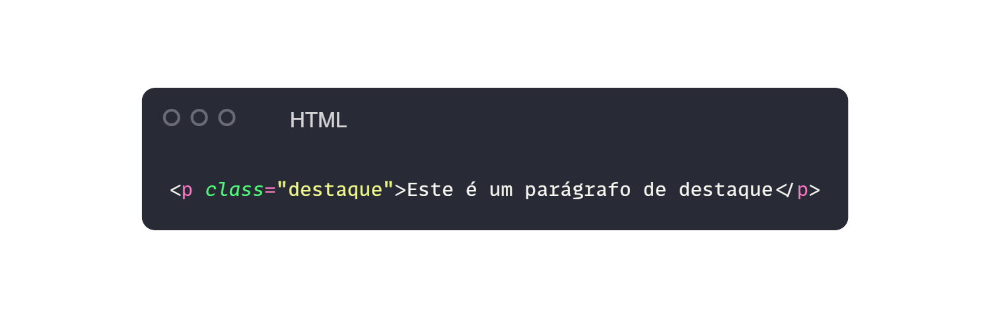
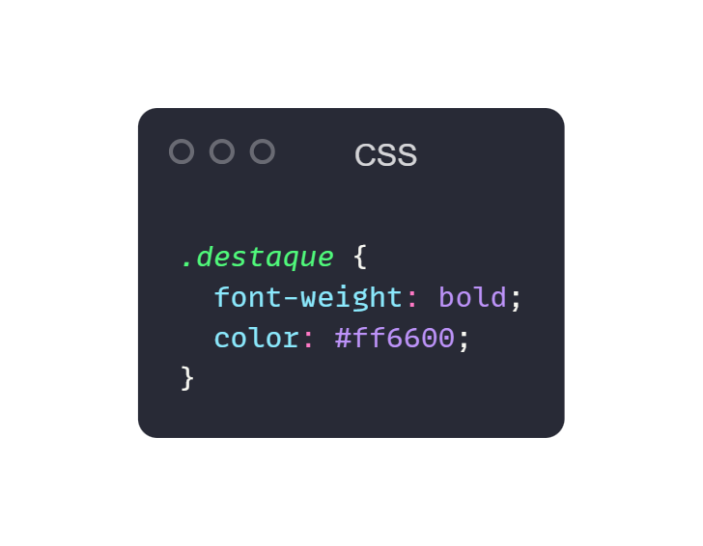
REUTILIZAÇÃO DE ESTILOS
Os seletores de classe são úteis para aplicar o mesmo estilo a vários elementos sem a necessidade de repetir o código CSS. Isso promove uma abordagem mais modular e reutilizável.

Slide 9
04
SELETORES DE ATRIBUTO
Os seletores de atributo são usados para selecionar elementos com base em seus atributos.

Slide 10
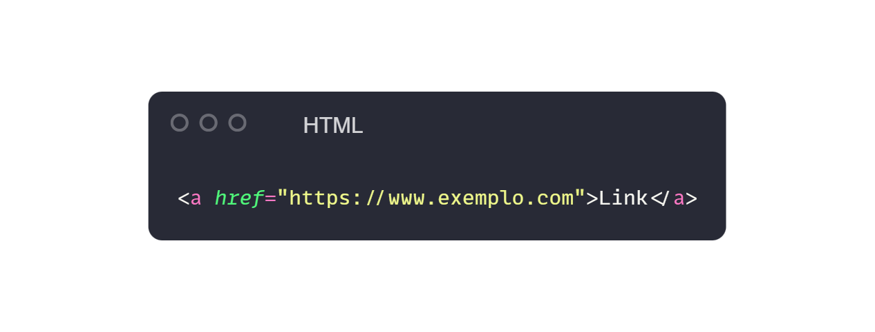
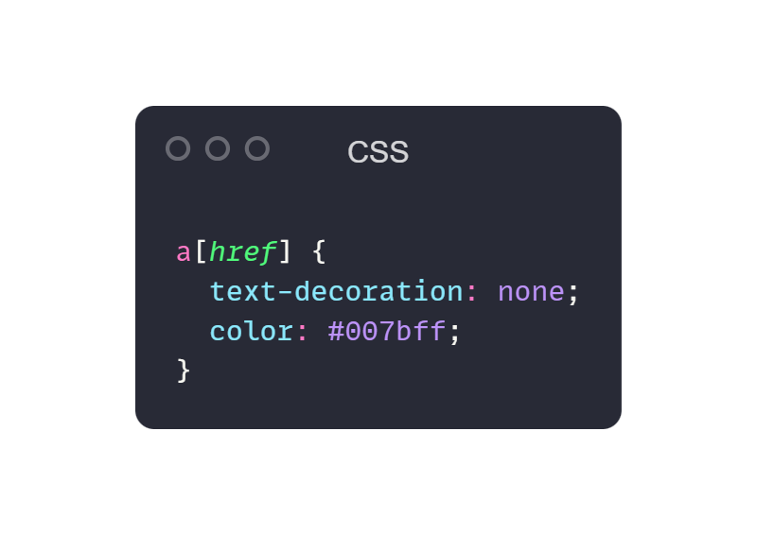
SELEÇÃO CONDICIONAL
Os seletores de atributo permitem selecionar elementos com base em determinados atributos, como links com um determinado ´ href ´, trazendo uma abordagem mais precisa e condicional para a estilização.

Slide 11
05
SELETORES DE DESCENDÊNCIA
Os seletores de descendência selecionam elementos que são filhos de outros elementos.

Slide 12
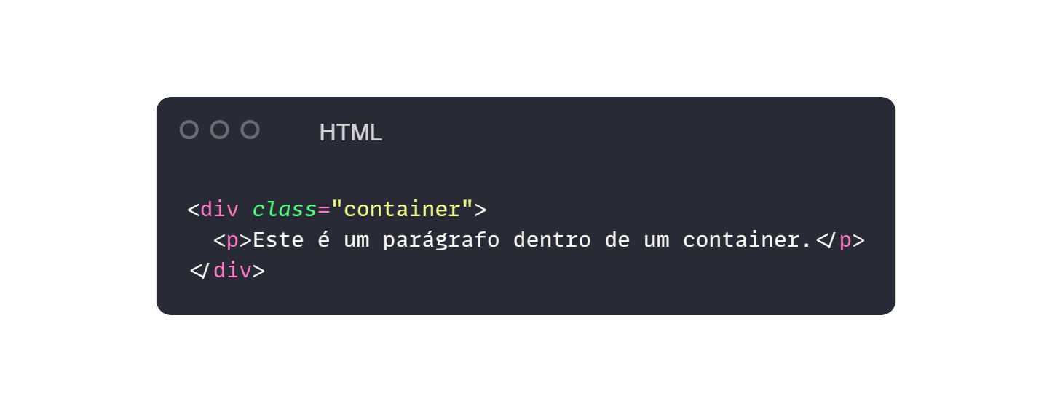
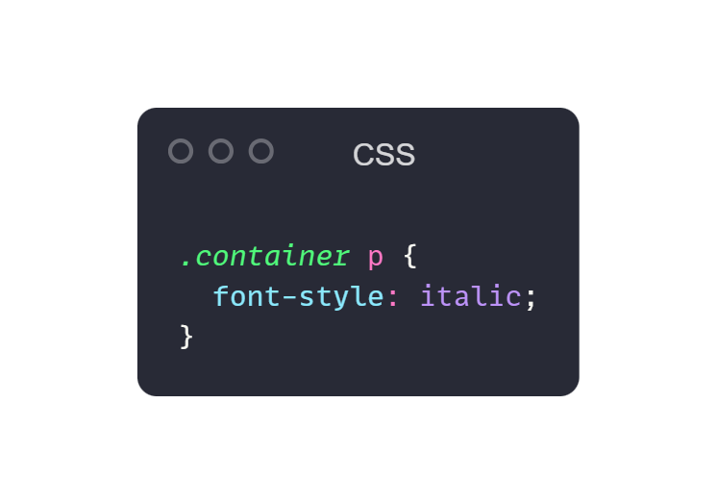
CONTROLE HIERÁRQUICO
Os seletores de descendência permitem aplicar estilos a elementos específicos dentro de outros elementos, com base em sua hierarquia no documento HTML. Isso é útil para estilizar elementos de forma seletiva em contextos específicos.

Slide 13
AGRADECIMENTOS

Slide 14



OBRIGADA POR LER ATÉ AQUI!
Esse Ebook foi gerado por IA e diagramado por humano.
https://github.com/ananeres/Ebook-IA-SeletoresCSS

